Slide 1
Фон космогенного происхождения в эксперименте DEAP-3600
Студент: Панфилов Павел Андреевич Б22-102
Научный руководитель: старший преподаватель Мачулин И.Н.
Научный ассистент: к.ф.-м.н. Долганов Г.Д.

Slide 2
Цель работы
Разобраться с устройством детектора DEAP-3600.
Ознакомление с программным пакетом моделирования взаимодействия излучения с веществом методом Монте-Карло FLUKA.
Построить спектры распада изотопов, образовавшихся в детекторе DEAP-3600 за счёт взаимодействия жидкого аргона и космических мюонов.
Оценка уровня фона от изотопов космогенного происхождения.

Slide 3
Скрытая масса.
Одно из наблюдений, свидетельствующих в пользу скрытой массы - кривые вращения галактик.
Считается, что скрытая масса может взаимодействовать только посредством гравитационного и слабого взаимодействий.
Рис 1. Кривая скорости вращения галактики.

Slide 4
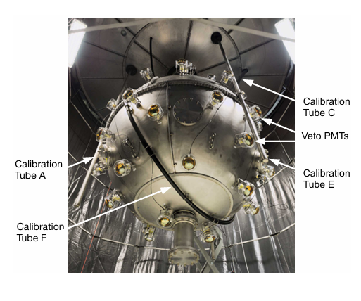
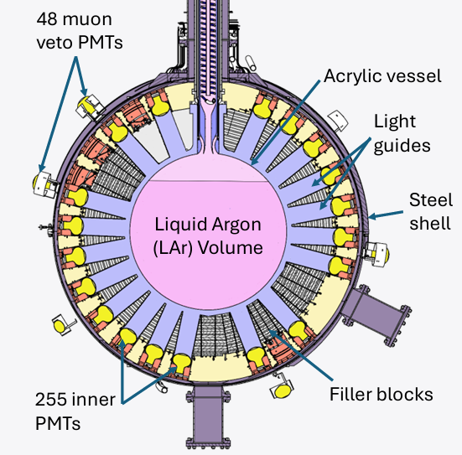
Эксперимент DEAP-3600.
Эксперимент DEAP-3600 (Dark matter Experiment using Argon Pulse-shape discrimination) направлен на поиск слабо взаимодействующих массивных частиц (WIMPs). Может использоваться для регистрации солнечных нейтрино.
Рис 2. Основные компоненты детектора DEAP-3600 [1].
Рис 3. Детектор внутри бочки[1].
Реакция нейтрино и ⁴⁰Ar:
ν_{e} + ⁴⁰Ar = e⁻ + ⁴⁰K
[1] Ellingwood E. Searching for neutrino absorption in 40Ar using the DEAP-3600 dark matter detector. — 2024 CAP Congress, Western University. URL: https://indico.cern.ch/event/1316311/contributions/5861261/attachments/2864675/5013644/CAP2024_ellingwood.pdf.

Slide 5
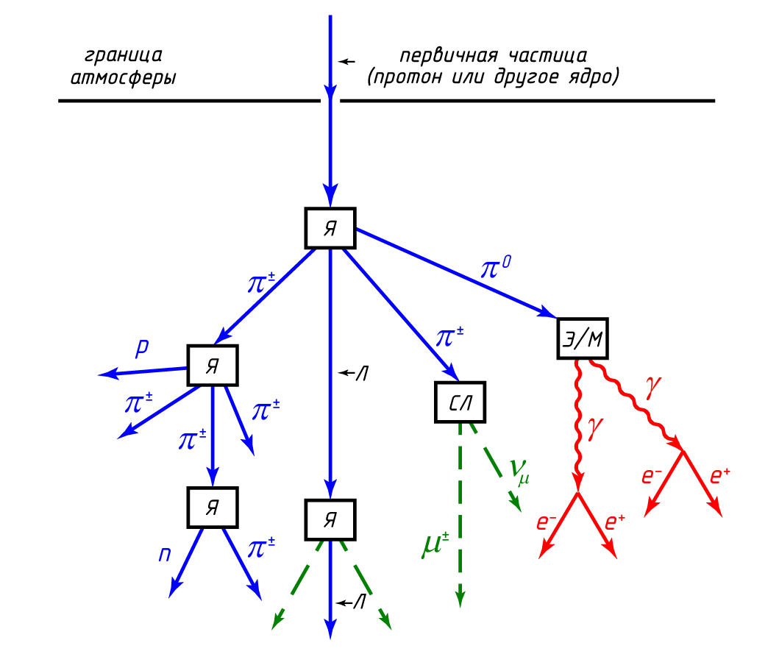
Взаимодействие мюонов и аргона в детекторе.
При взаимодействии мюонов с аргоном могут образовываться космогенные изотопы, распад которых также вносит вклад в уровень фона.
Одной из особенностей данного фона является распад космогенных изотопов с большими энергиями.
Некоторые схемы распада:
__
¹⁶₇N → ¹⁶₈O + e⁻ + ν_{e}
⁹₆C → ⁹₅B + e⁺ + ν_{e}
⁹₆C + e⁻→ ⁹₅ B + ν_{e}
Рис 4. Качественная схема взаимодействия протона космических лучей
с ядрами в земной атмосфере.

Slide 6
Распределение мюонов по энергиям.
Средний поток мюонов на глубине 2 км под землей[2]:
I_{µ} = (3.3 * 10⁻¹⁰ ) µ/(s*cm²)
Средняя энергия мюонов:
<E> = 350GeV
dN/dE
Энергия, GeV
[2] Amaudruz, P.-A., et al. (2017). Design and construction of the DEAP- 3600 dark matter detector. Astroparticle Physics, 85, 1–23.

Slide 7
Таблица изотопов с энергией распада более 9 MeV, образующихся в аргоне на протяжении эквивалента 97 лет наблюдений в модели на Fluka.

Slide 8
Дифференциальный спектр энерговыделения изотопов (за 1 год).
dN/dE
Энергия, GeV

Slide 9
Интегральный суммарный спектр энерговыделения изотопов (за 1 год).
N
Энергия, GeV

Slide 10
Обработка результатов
Всего изотопов, с энергией выше 9 MeV, образованных в детекторе за счет космических мюонов:
N₁ = 0.4 изотопа в год
Распадов с энерговыделением выше 9 MeV:
N₂ = 0.01 распад в год

Slide 11
План на будущее.
Модель на Fluka имела упрощенную геометрию детектора, поэтому уточнение модели является шагом в сторону улучшения точности результатов.
На основе уточненной модели будет рассчитан фон космогенного происхождения от образующихся изотопов во всем энергетическом диапазоне детектора DEAP-3600.
Учет временного окна мюонного вето.

Slide 12
Спасибо за внимание.

Slide 13
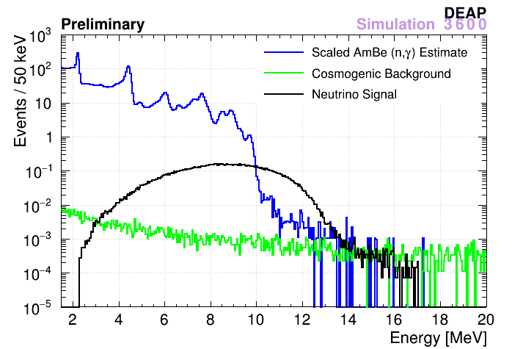
Приложения:
Рис 5. Модель детектора.
Рис 6. Энергетический спектр от собственной радиоактивности материалов, космогенных мюонов и солнечных нейтрино в DEAP-3600[1].
[1] Ellingwood E. Searching for neutrino absorption in 40Ar using the DEAP-3600 dark matter detector. — 2024 CAP Congress, Western University. URL: https://indico.cern.ch/event/1316311/contributions/5861261/attachments/2864675/5013644/CAP2024_ellingwood.pdf.

